Slide 1


Monitoreo de la Mecánica Respiratoria en la Programación de la Ventilación Mecánica
Módulo 1. Clase 1
Marco Bezzi
Prof. Lic. Kinesiólogo Fisiatra. Argentina
Hospital D. F. Santojanni. Buenos Aires
Sanatorio Otamendi. Buenos Aires
Capítulo de Kinesiología Intensivista/Comité de Neumonología Crítica. Sociedad Argentina de Terapia Intensiva
PROAKI. Sociedad Argentina de Terapia Intensiva-Editorial Panamericana
bezzi.marco@gmail.com
ORCID iD 0000-0002-3711-0989
https://www.researchgate.net/profile/Marco-Bezzi-4

Slide 2

Programación del Volumen Corriente
La programación inicial debe realizarse en función del tamaño anatómico del pulmón: peso corporal predicho
Se recomienda el inicio de la VM con Vt de 6 a 8 ml/k

Slide 3
Ajuste del volumen al tamaño funcional del pulmón:
Normalización por Elastancia

Slide 4
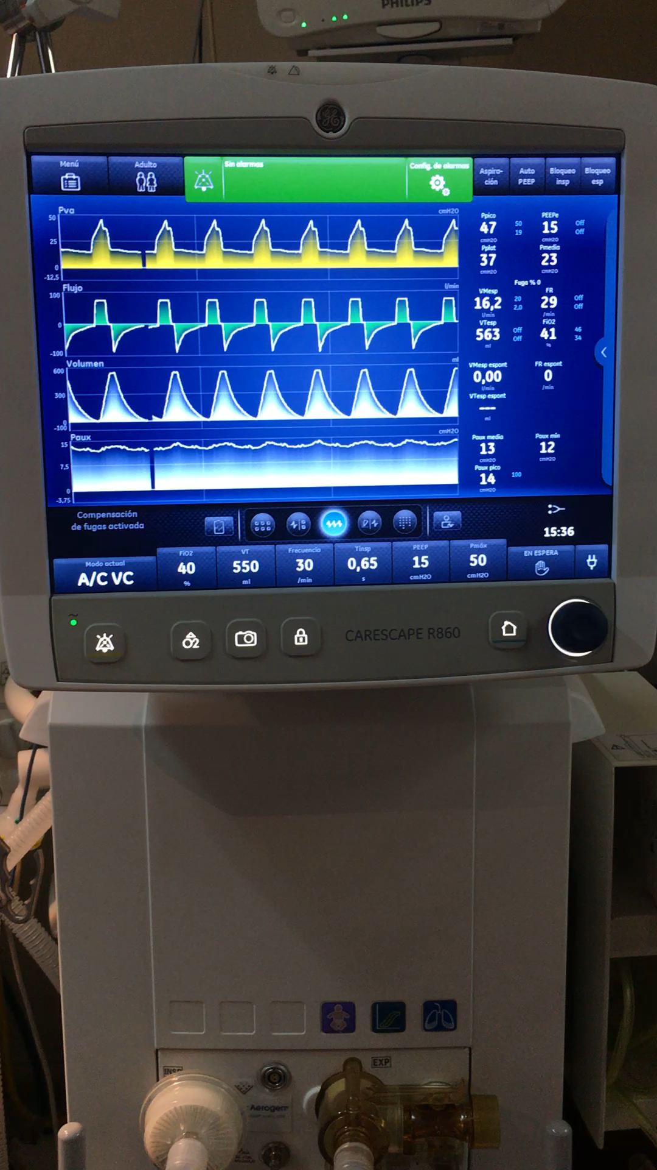
Riesgo de injuria por Vt elevado

Slide 5
Presión aplicada = Presión Elástica inspiratoria + Presión Resistiva + Presión Elástica umbral
ΔP = P Respirador + P Musc
=
ΔP = Volumen x Elastancia
ΔP = Flujo x Resistencia
ΔP = PEEPtotal
Presión:
Variable límite de PC (independiente de la Impedancia del SR)
Presión vía aérea
Presión alveolar
Flujo:
Variable dependiente de la Impedancia del SR
Flujo

Slide 6
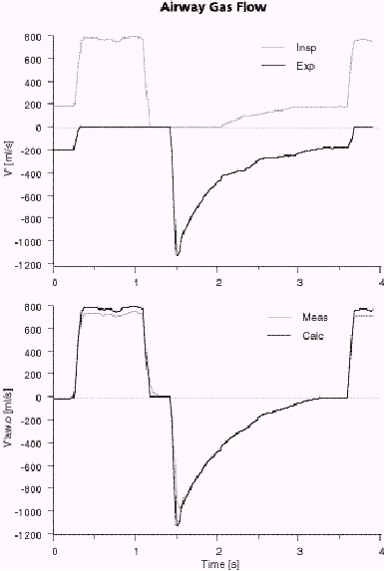

Medición de Flujo. Cálculo de volumen (∫Flujo/tiempo)
Sensores de flujo inspiratorio y espiratorio integran las señales

Slide 7
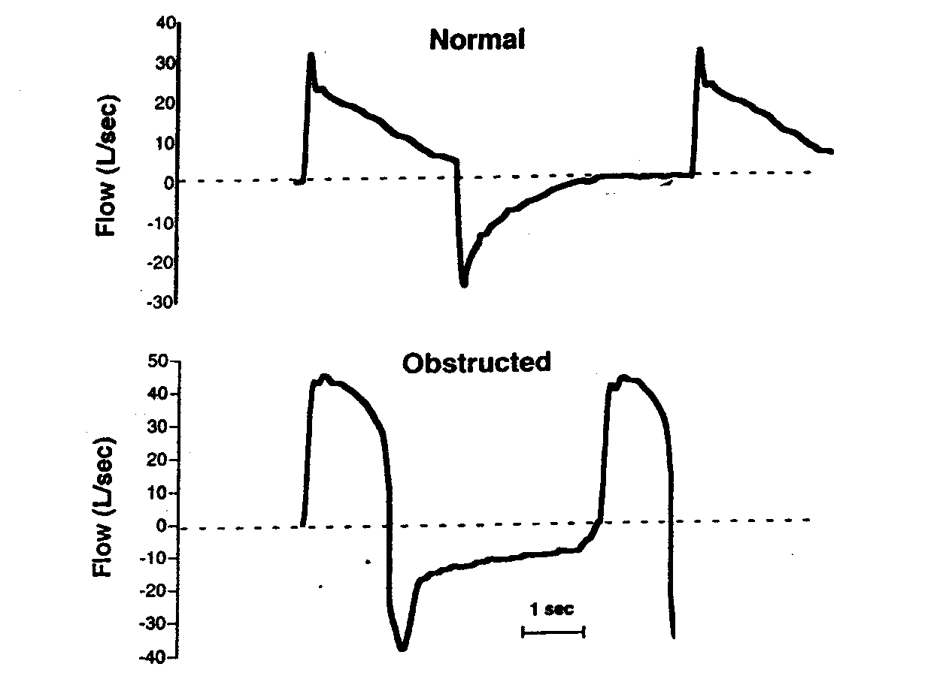
Flujo espiratorio y obstrucción

Slide 8
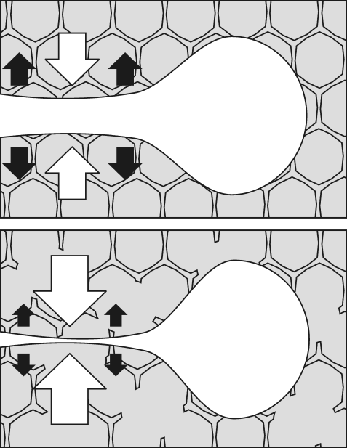
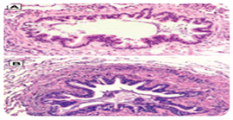

Obstrucción al flujo espiratorio

Slide 9
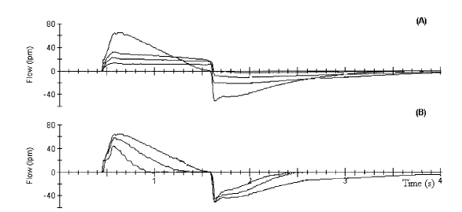
Cambios en la impedancia del sistema respiratorio
Variable dependiente: flujo inspiratorio
Incremento progresivo de la Resistencia
Incremento progresivo de la Elastancia

Slide 10
Efecto del esfuerzo inspiratorio
Incremento de flujo/volumen en PC
Caída de la Paw en VC

Slide 11
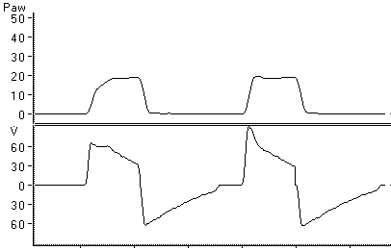
Velocidad de presurización:
Rise Time/ Pressure Slope/ Rampa
En soporte total suele usarse rampa baja.
Cuando el paciente asiste el respirador, una rampa rápida disminuye el trabajo respiratorio
Rampa baja
Rampa adecuada
WOB Trigger
WOB PosTrigger

Slide 12
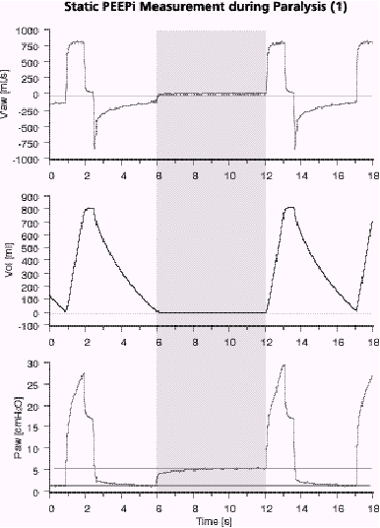
Medición de AutoPEEP: maniobra de oclusión Tele espiratoria

Slide 13
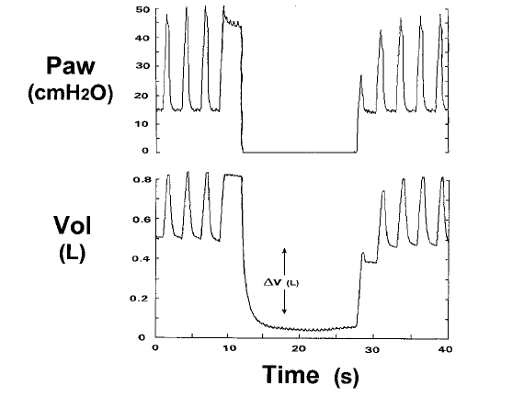
Medición de Volumen atrapado y AutoPEEP por ΔPplat
ΔPplat
Pausa aprox. 20-30 seg. para un vaciado total
Vt
Sin PEEP externa
Volumen Atrapado: Vesp-Vt

Slide 14
Modo VC-CMV y Ecuación de Movimiento de los Gases
VC-CMV
Aumento de Impedancia
Esfuerzo Muscular

Slide 15
Modo PC-CMV y Ecuación de Movimiento de los Gases
PC-CMV
Aumento de Impedancia

Slide 16
Conclusiones
Comprender la ecuación del movimiento de los gases e interpretar las gráficas del respirador permiten determinar las cargas elásticas y resistivas del sistema respiratorio.
La programación de la VM debe realizarse en función de cumplir con los objetivos.
Para lograr cumplir con los objetivos es imprescindible conocer el monitoreo en profundidad, interpretarlo y programar el respirador en función del mismo.

Slide 17
Actividades de Integración
Registre en la pantalla del respirador (subir foto) una curva presión-tiempo en modo VC-CMV y describa los componentes elástico y resistivo.
Registre en la pantalla del respirador (subir foto) una curva flujo-tiempo y presión-tiempo en modo PC-CMV y describa las variables dependientes de la impedancia del sistema respiratorio.
Registre la pantalla del respirador (subir foto) una gráfica en la que evalúe si existe atrapamiento aéreo y describa su interpretación.

Slide 18
Muchas Gracias

